Slide 1
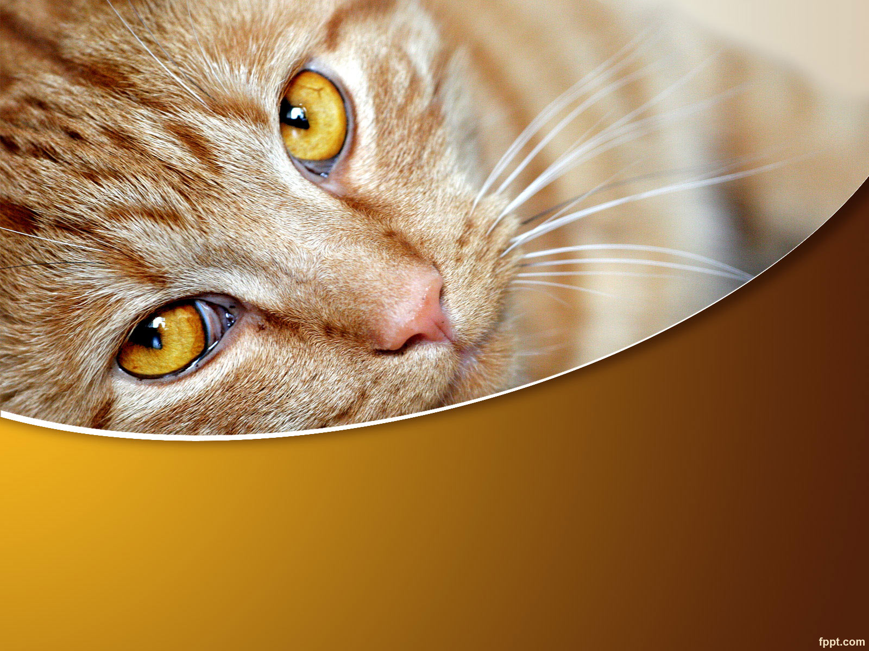
Всемирный день кошек.

Slide 2
Slide Title
День кошек – великолепный праздник для любителей этих милых животных. Всемирный день кошек нигде не отмечен как официальный праздник, тем не менее, празднуют его любители этих умных животных достаточно широко. Отчасти это потому, что кошки всегда были самыми любимыми и популярными домашними животными. Их держат почти половина жителей планеты. У каждой кошки свой характер, поэтому к ней необходимо относиться уважительно и ни в коем случае не приказывать. Каждая кошка любит, когда ее хвалят за хорошее поведение. Кошки являются большими любительницами нежностей, особенно им приятно, когда их гладят по шее, за ушками и по подбородку. Давайте пожелаем вместе в этот день всем кошкам теплого дома и любящих хозяев, здоровья и игривого настроения!

Slide 3
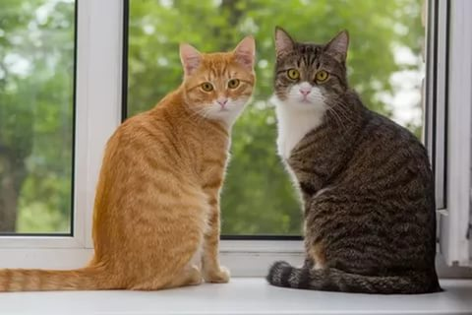
Жили-были два кота,
Восемь лапок, два хвоста.
Подрались между собой серые коты,
Поднялись у них трубой серые хвосты.
Бились днем и ночью,
Прочь летели клочья,
И остались от котов только кончики хвостов.
Видите ли, братцы, как опасно драться!
Самуил Маршак

Slide 4
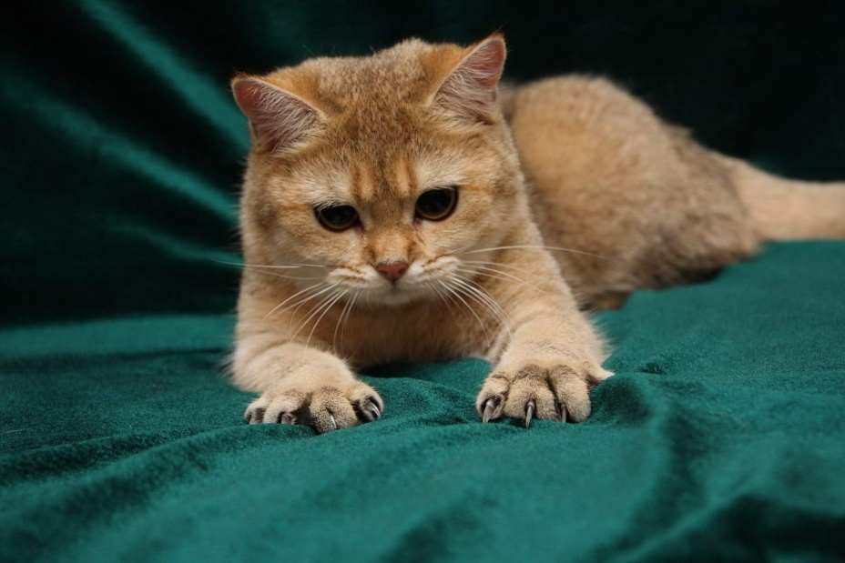
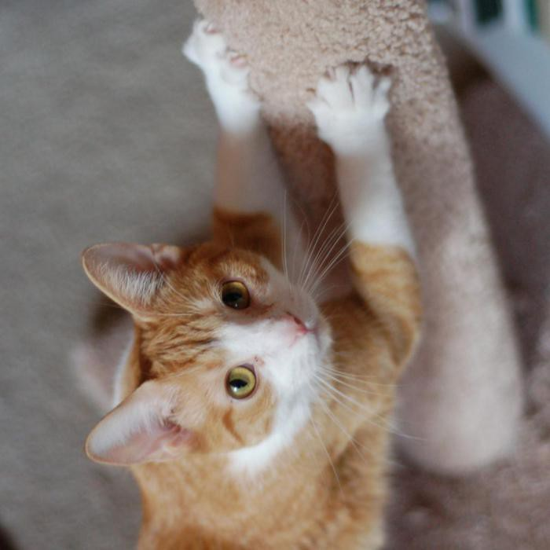
Цап Царапыч- это кот,
Наш жилец квартирный.
Он давно у нас живет,
Он большой и смирный.
Но зовем мы не спроста
Цап Царапычем кота.
Наступи на хвост ему-
Сам узнаешь, почему!

Slide 5

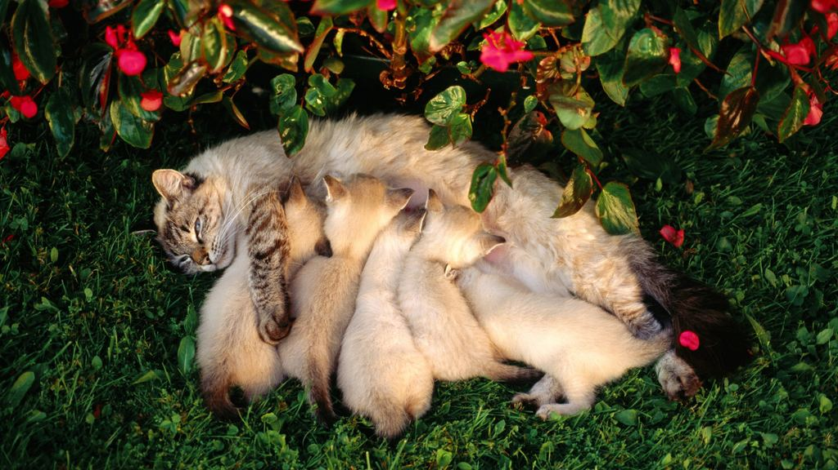
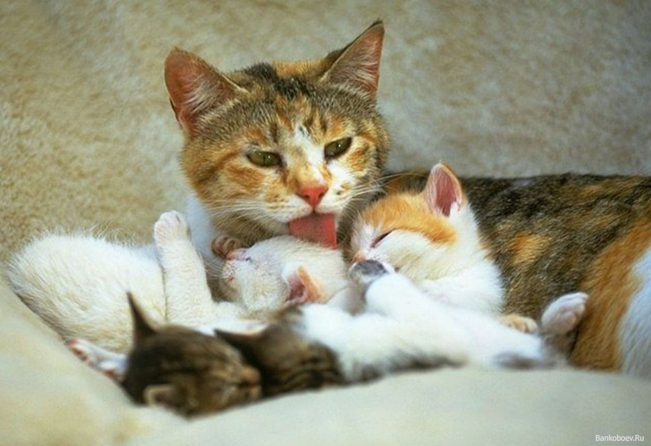
Кошка очень любит своих котят. И, хотя котят у кошки много, может быть четыре или шесть, мама кошка заботится о каждом. Кормит малышей молоком, вылизывает им шерсть.

Slide 6
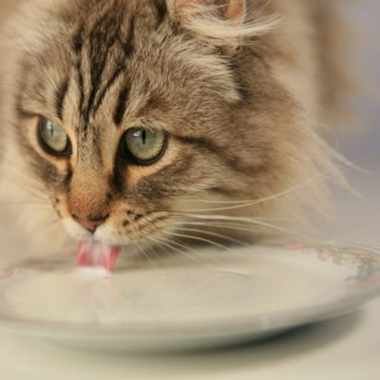
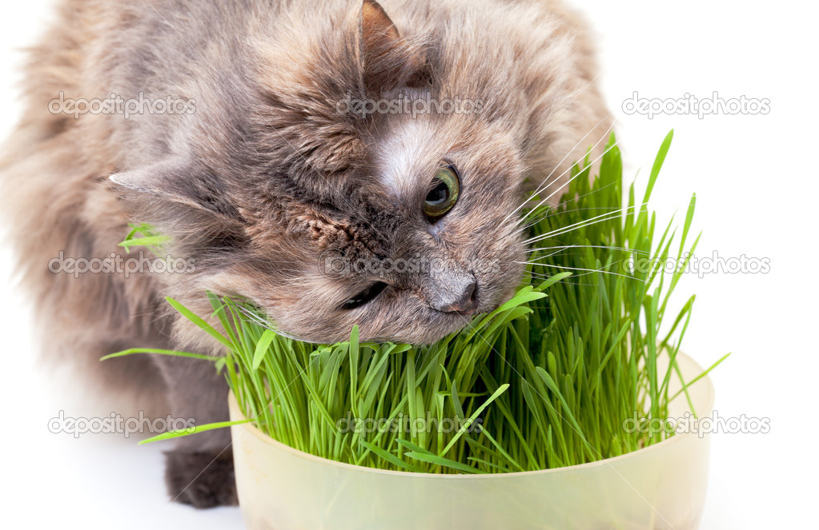
Кошки любят мясо и рыбу, молоко, но едят и овощи тоже. Едят даже траву, которая помогает кошкам полечить живот. Увидев мышь или воробья, кошка осторожно приближается, пригнувшись к земле и прыгает, чтобы их поймать.

Slide 7
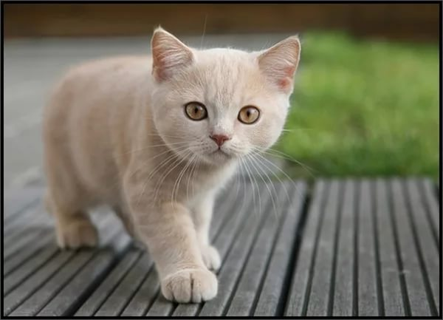
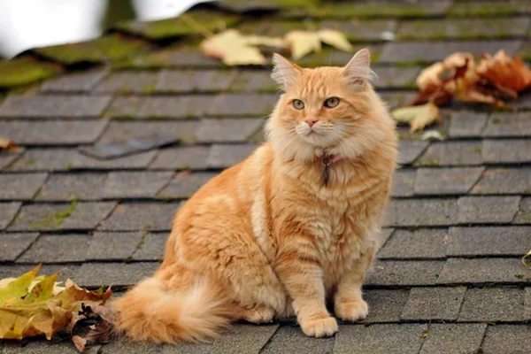
У всех кошек есть усы, лапы, ушки, хвостик. Все они покрыты шерстью. Только вот шерсть у них разная: есть длинная, пушистая, как у этой кошки, а есть кошки гладкошерстные, как эта. И цвет шерсти у них разный

Slide 8
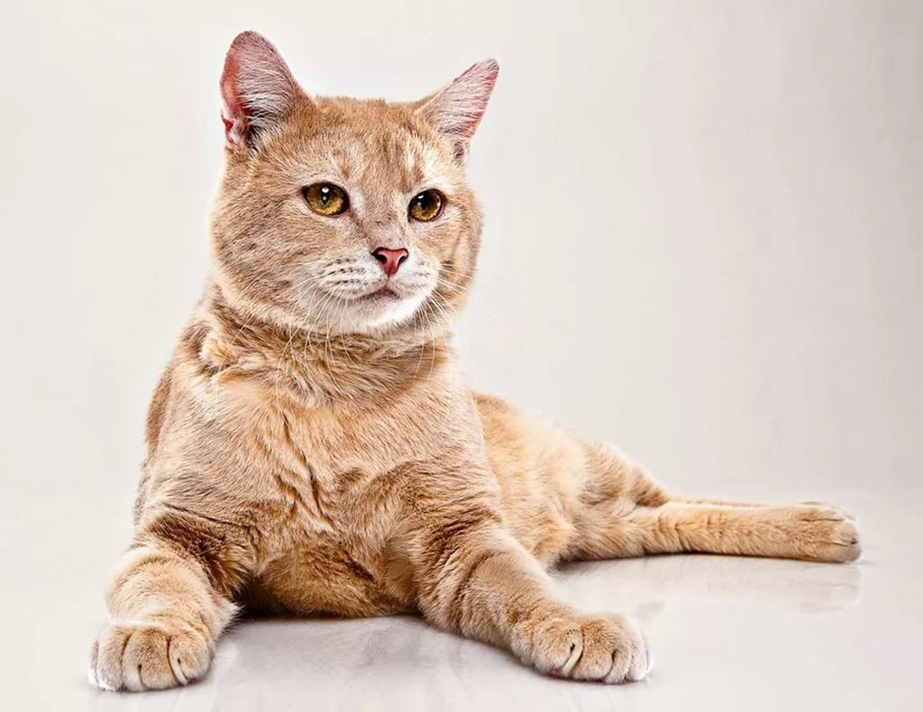
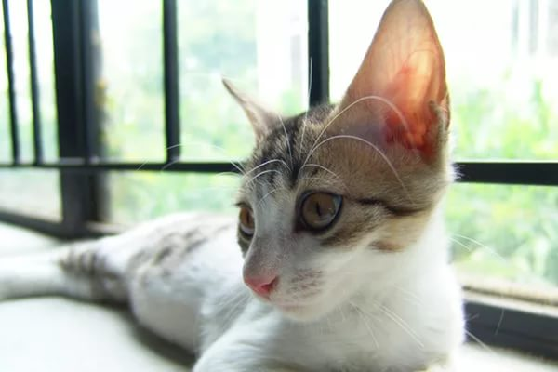
У кошки хороший слух. У нее не просто ушки, а очень подвижные ушки. Она их свободно поворачивает в разные стороны: туда-сюда, туда-сюда…
Но кошка обладает удивительной способностью – она слышит только то, что ей надо. А на неинтересные для нее звуки, она не реагирует. Так она может услышать тихие шаги мыши, и не проснуться от выстрела.

Slide 9
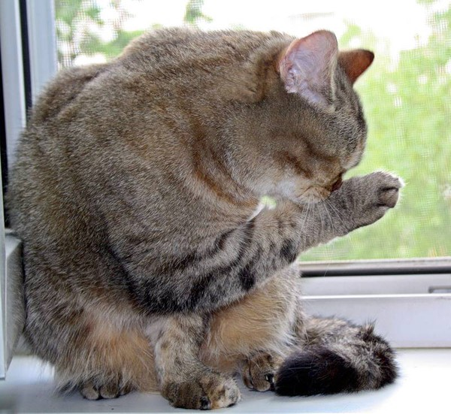
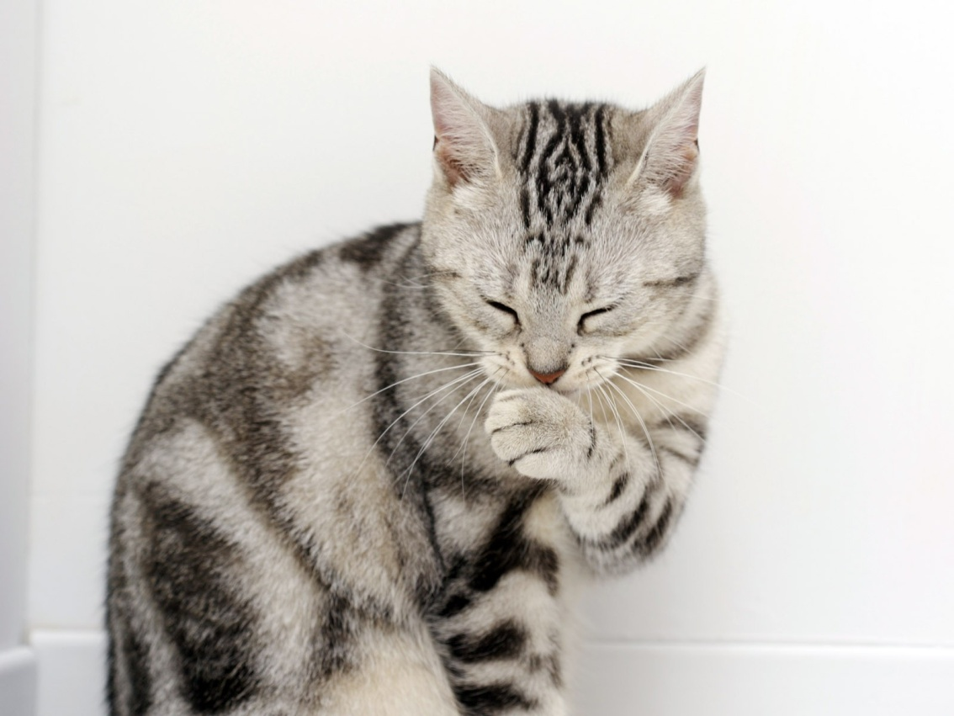
Кошки – чистюли. Они постоянно вылизывают себя, но не потому, что ждут гостей.
Чистота для кошки – вопрос жизни! Надо, чтобы чуткие мыши не только кошку не увидели, но и не почуяли! Не поймаю – не съем! Не съем – умру с голоду!

Slide 10
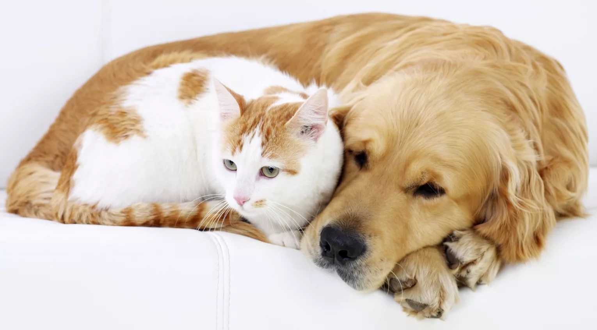
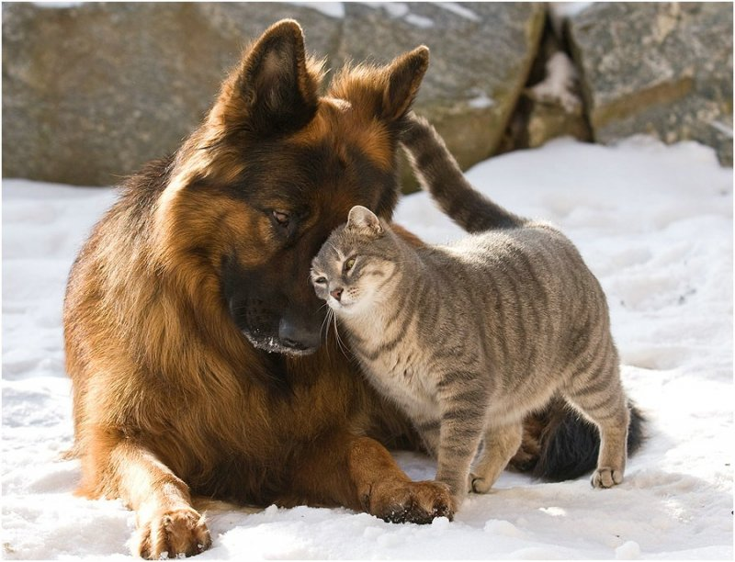
Говорят, что кошка и собака – враги. Даже сказки об этом есть. Но все это не так. Кошка и собака могут жить мирно в одной квартире. И всегда кошка сама ищет дружбы с собакой. И если они подружатся, то такие игры затевают…
Вот только кошки любят делать собакам разные мелкие пакости.

Slide 11
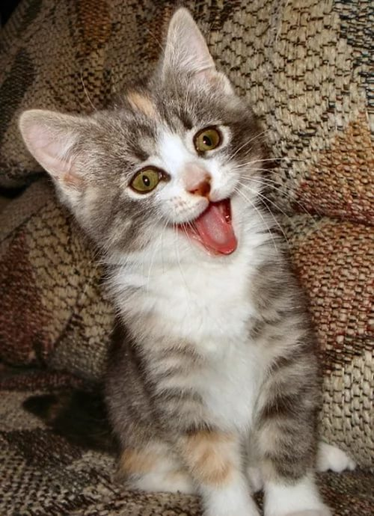
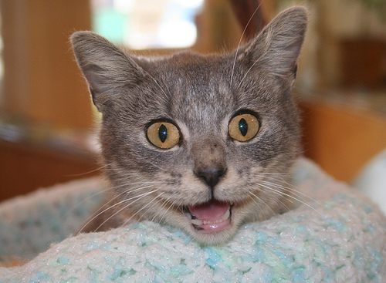
Спасибо за внимание!

